Slide 1
第一专题 极限
数学竞赛
第一模块：一元微分学
一 、极限计算题
二、 极限证明题

Slide 2
数学竞赛
一 、极限计算题
1. 施笃兹（Stolz）定理求极限；
2. 初等变形求极限；
3. 无穷小等价替换求极限；
4. 极限存在准则求极限；
5. 洛必达法则求极限；
6. 泰勒公式求极限；
7. 积分定义求极限；
8. 级数性质求极限。

Slide 3
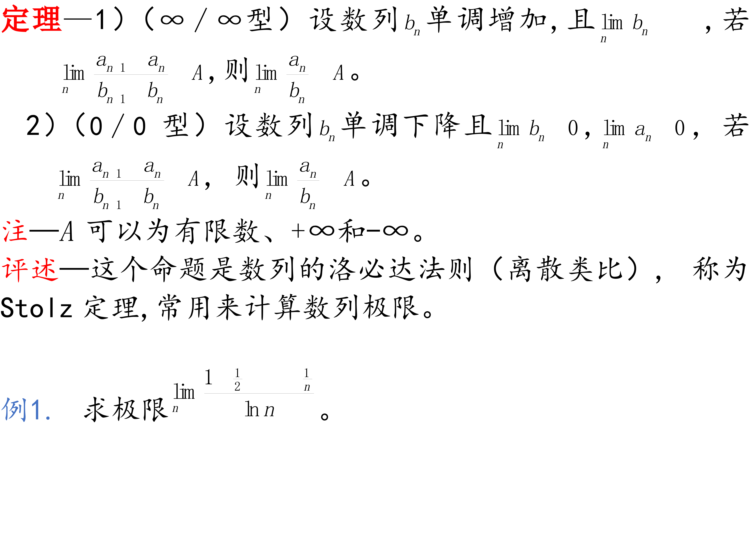
1. 施笃兹（Stolz）定理求极限

Slide 4
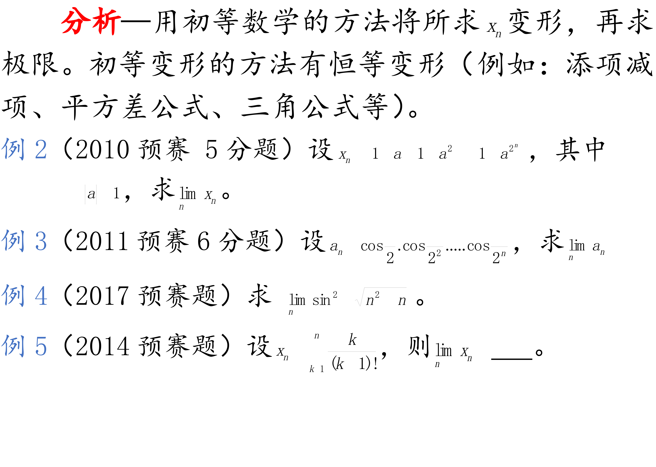
2. 初等变形求极限

Slide 5
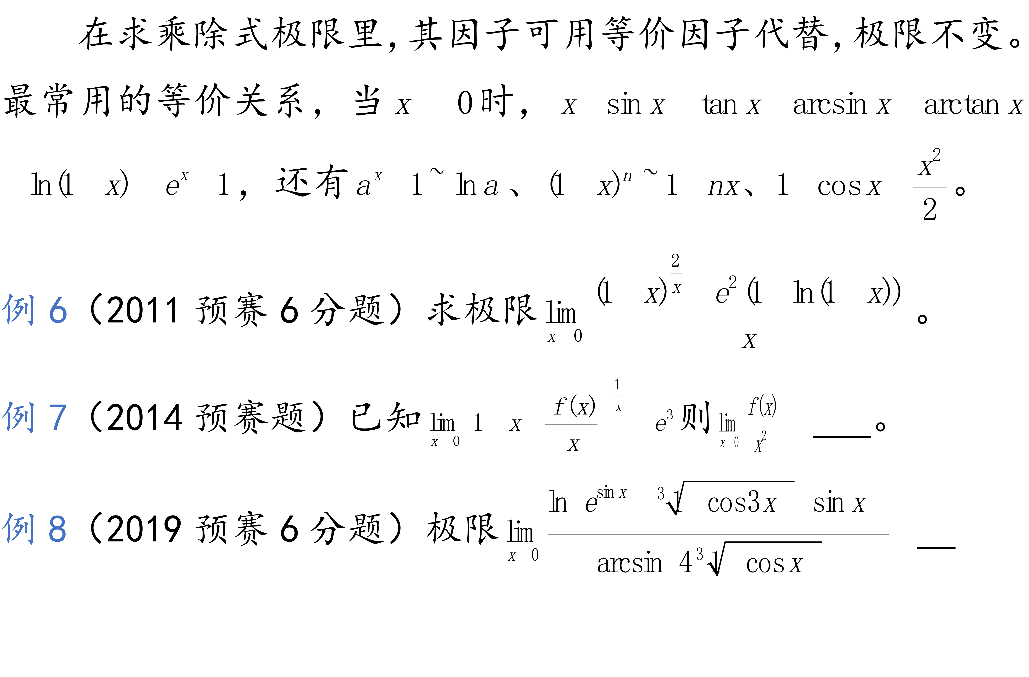
3. 无穷小等价替换求极限

Slide 6
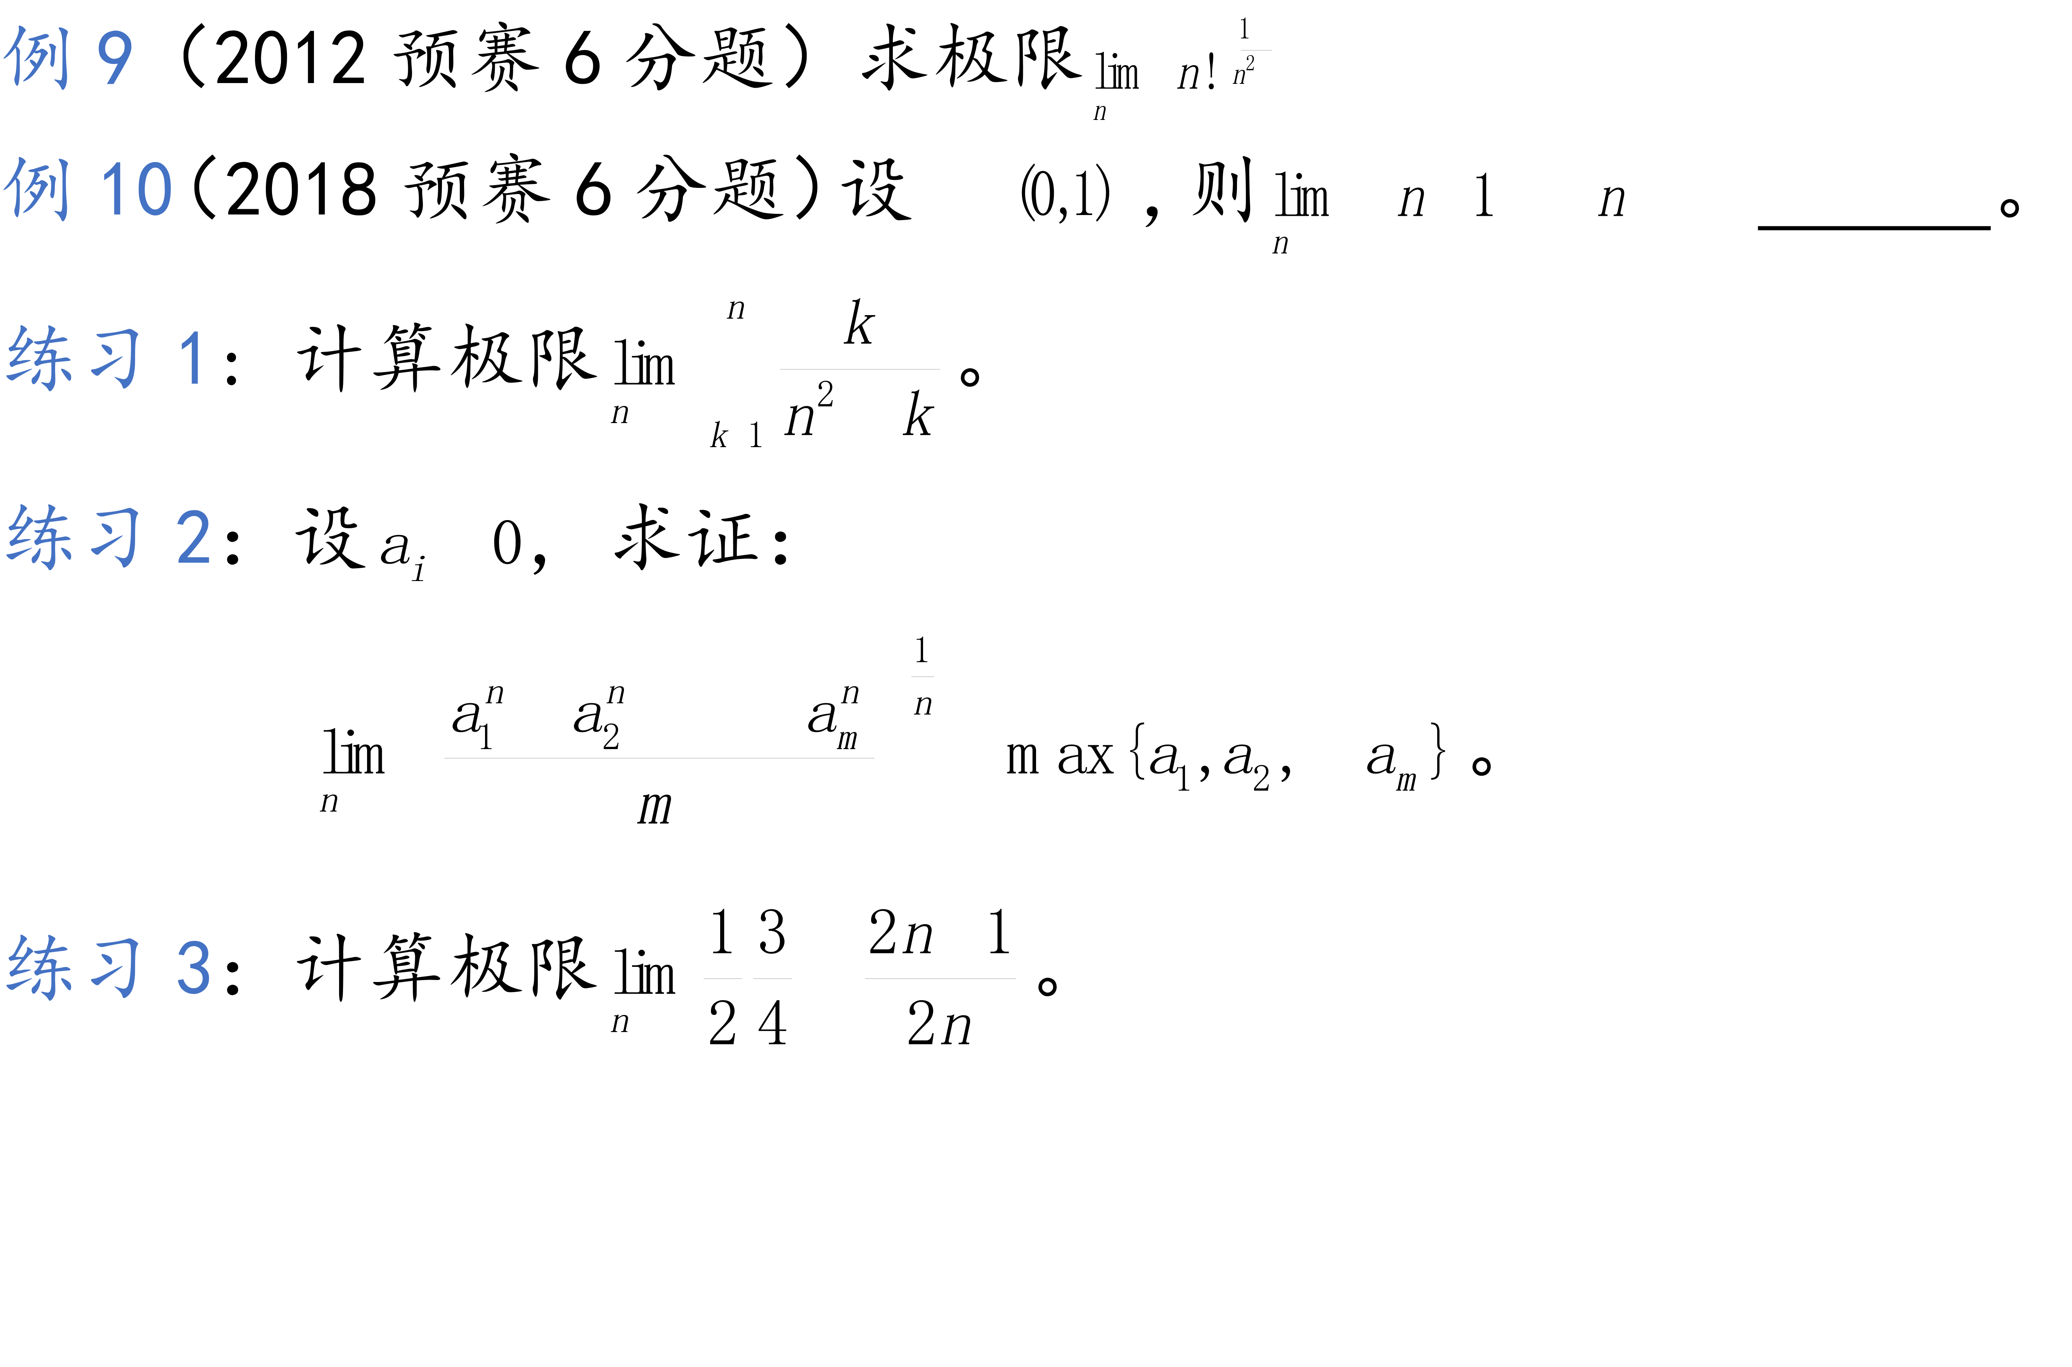
4. 极限存在准则求极限
准则Ⅰ. 如果数列{xn} {yn} {zn}满足下列条件：（1）yn≤ xn≤ zn；（2）当n→∞时，如yn→a, ，zn→a，则数列{xn}极限存在且 xn→a。

Slide 7
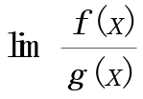

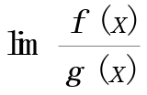
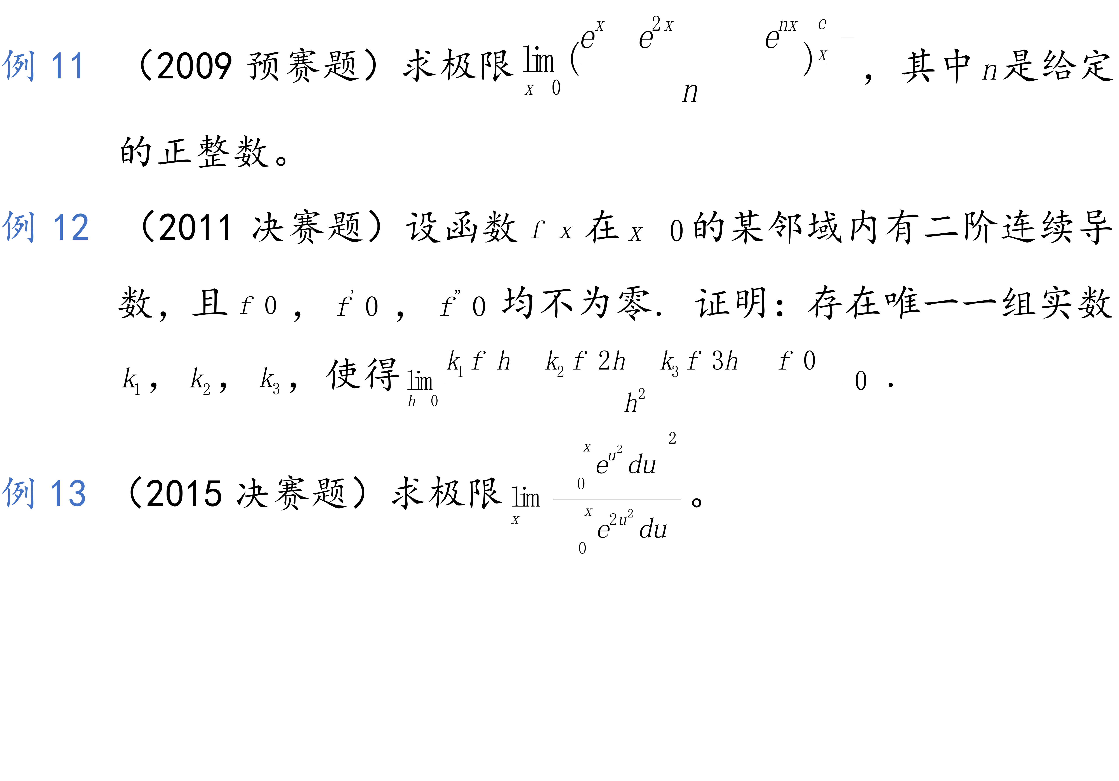
5. 洛必达法则求极限——
函数之商的极限
( 或 型)
等于导数之商的极限

Slide 8
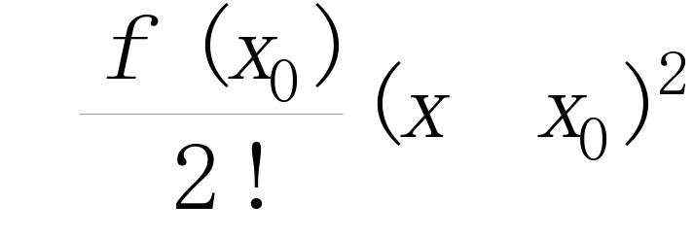
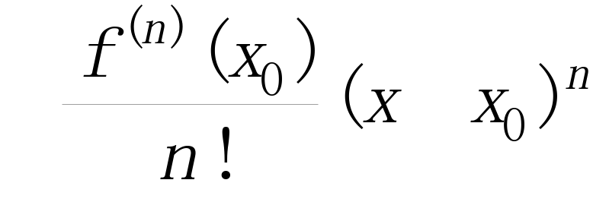
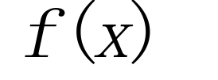
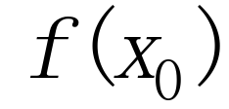
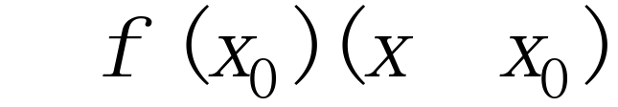
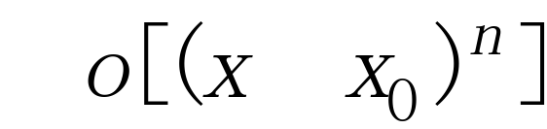
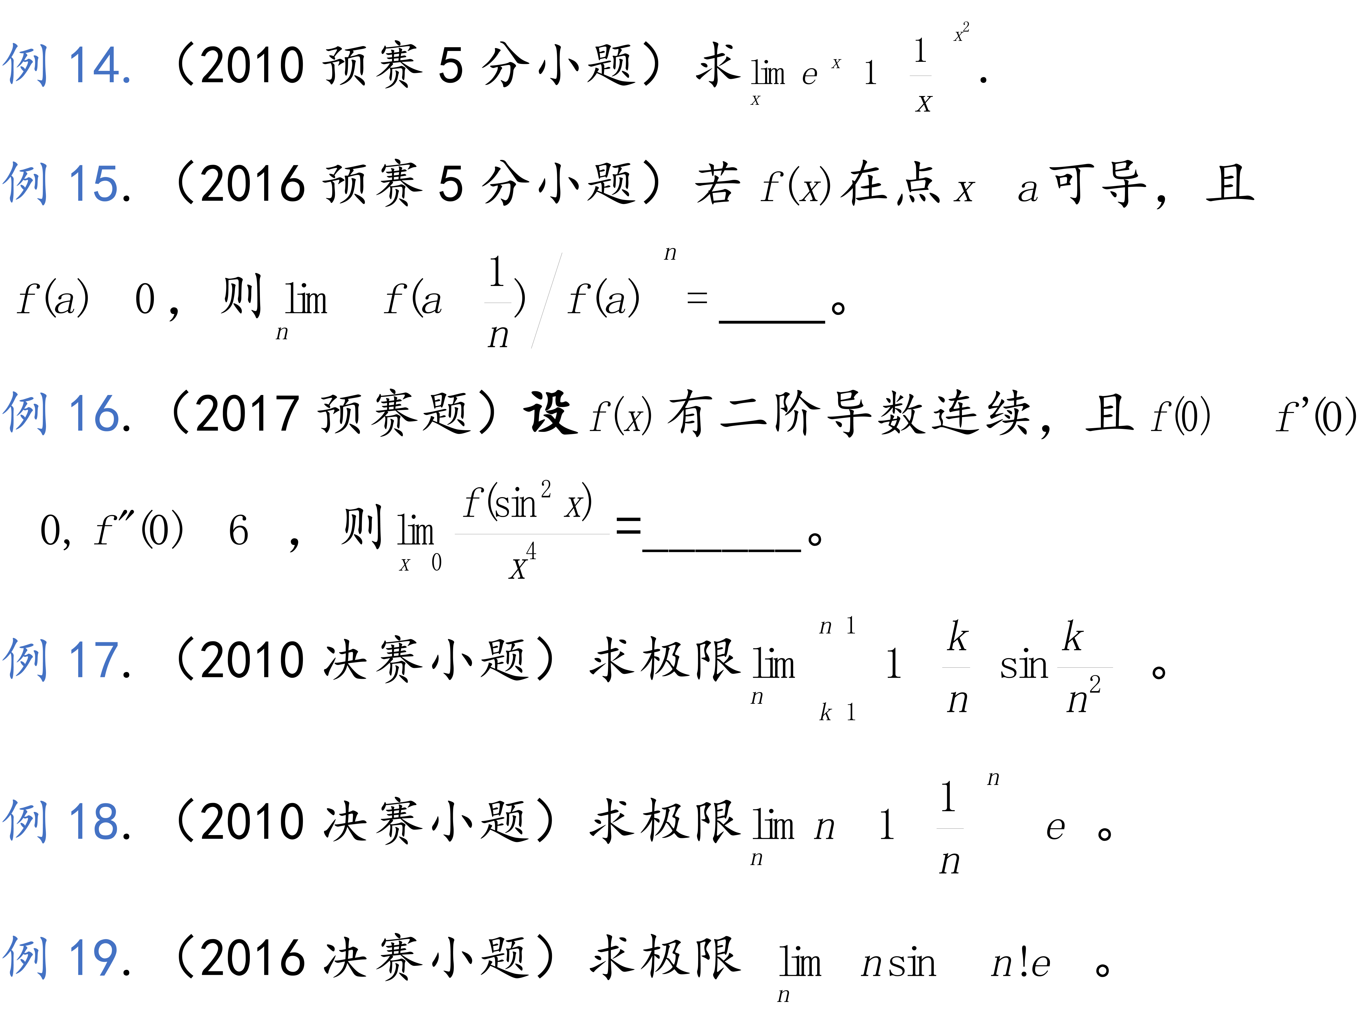
6. 泰勒公式求极限——

Slide 9
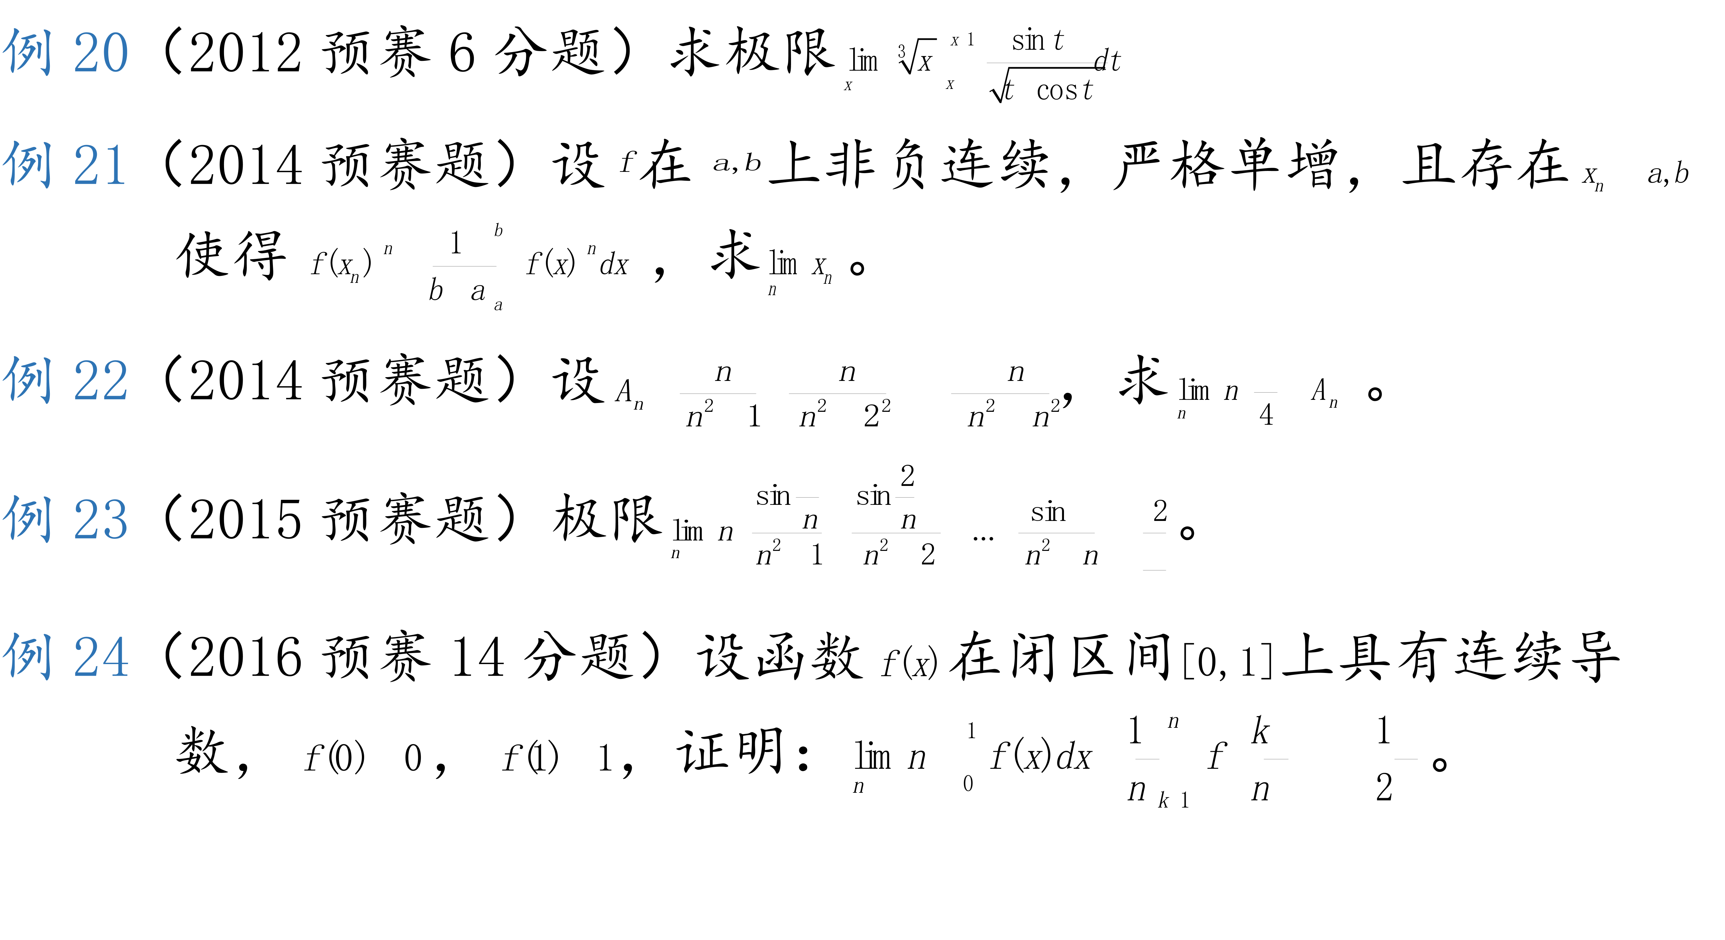
7. 积分定义求极限
定积分是乘积和式的极限，因此求某个表达式的极限，
如果能将表达式写成某可积函数的积分和，那么极限就等
于此函数的积分。

Slide 10

8. 级数性质求极限
若级数收敛，则其一般项趋于零；如果级数收敛，则其余项趋于零。

Slide 11
数学竞赛
二、极限证明题
（1）递推形式的极限及其存在性证明；
（2）用极限存在准则证明极限存在；
（3）用极限定义证明极限存在；
（4）用数列与其子列的极限关系证明极限存在。

Slide 12
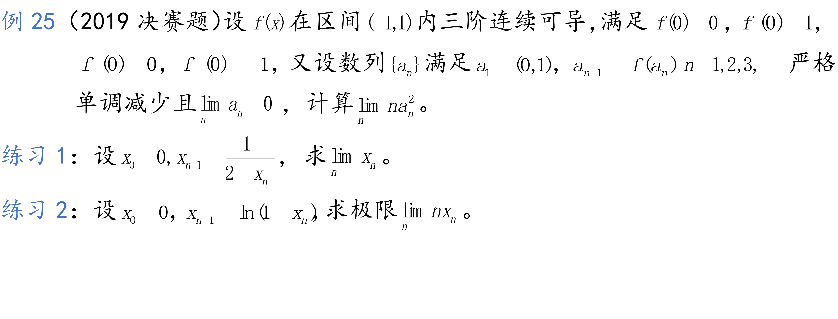
1. 递推形式的极限及极限存在性证明
递推形式的极限，有些数列常常是利用递推的形式给出，如果用某种方法证明了递推数列的极限存在，则在递推式公式里取极限，得到极限值A满足的方程，解此方程可求极限值A。证明数列的极限存在，常用方法有极限存在准则Ⅱ——单调有界数列必有极限、数学归纳法和常用不等式等。

Slide 13
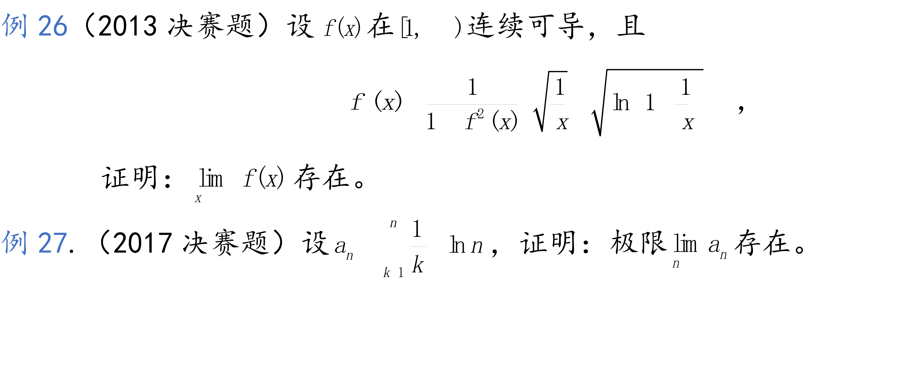
2、利用极限存在准则证明极限存在
极限存在准则Ⅱ——单调有界数列必有极限

Slide 14
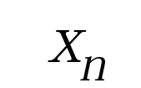
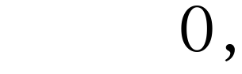
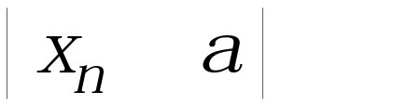
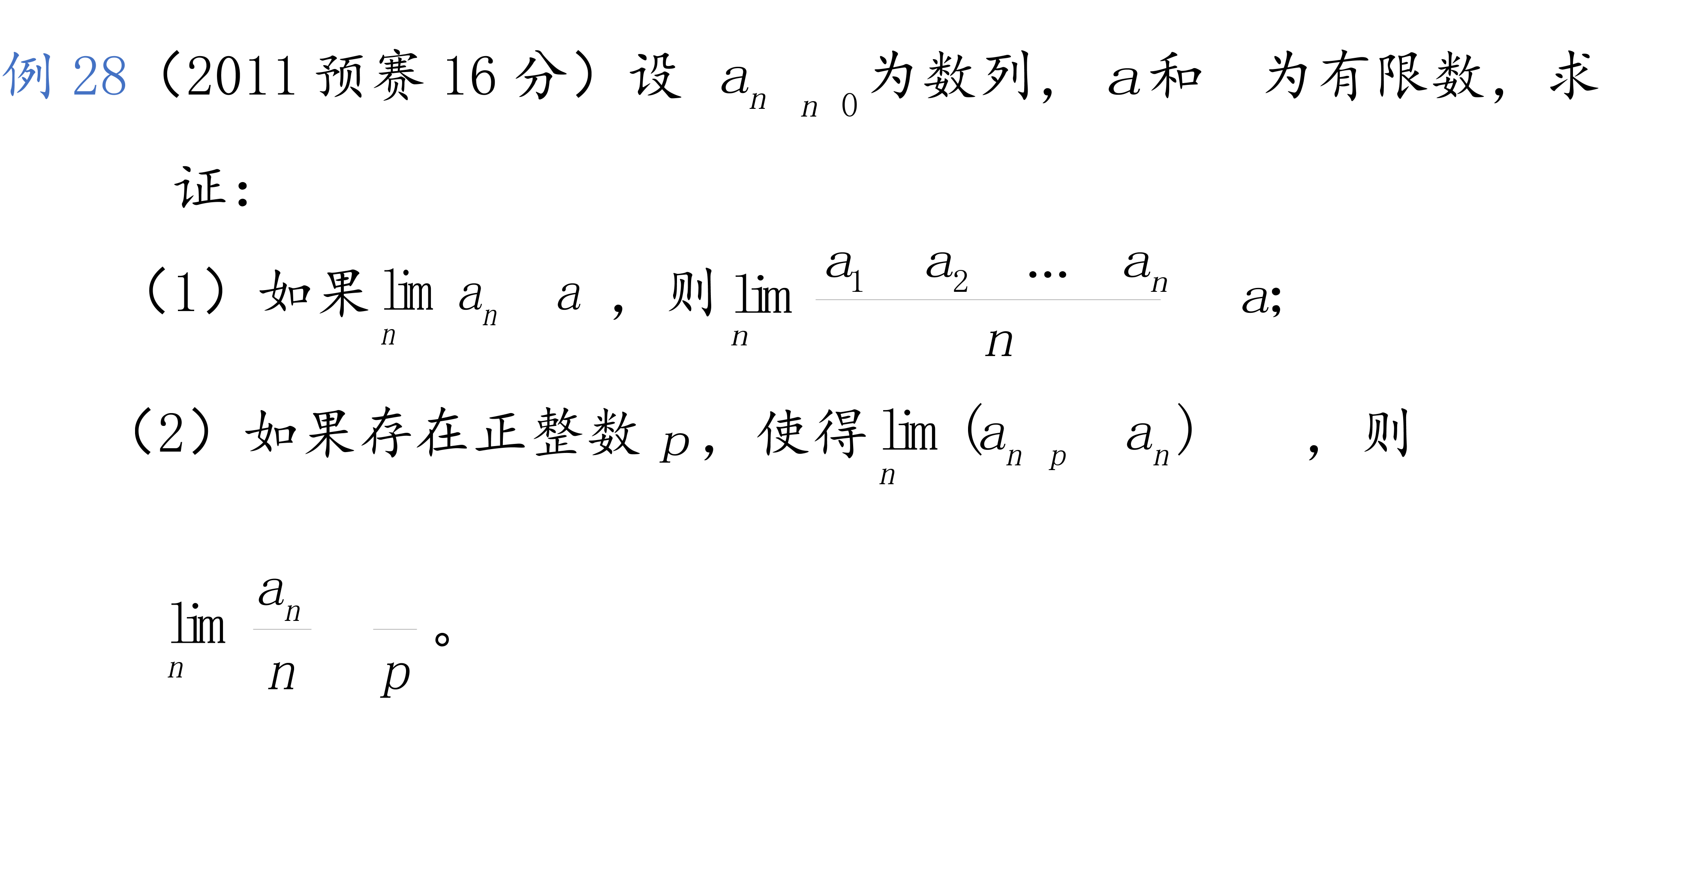
3、利用极限定义证明极限存在
若数列
及常数 a 有下列关系 :
存在正整数>N，当 n > N 时,
总有

Slide 15
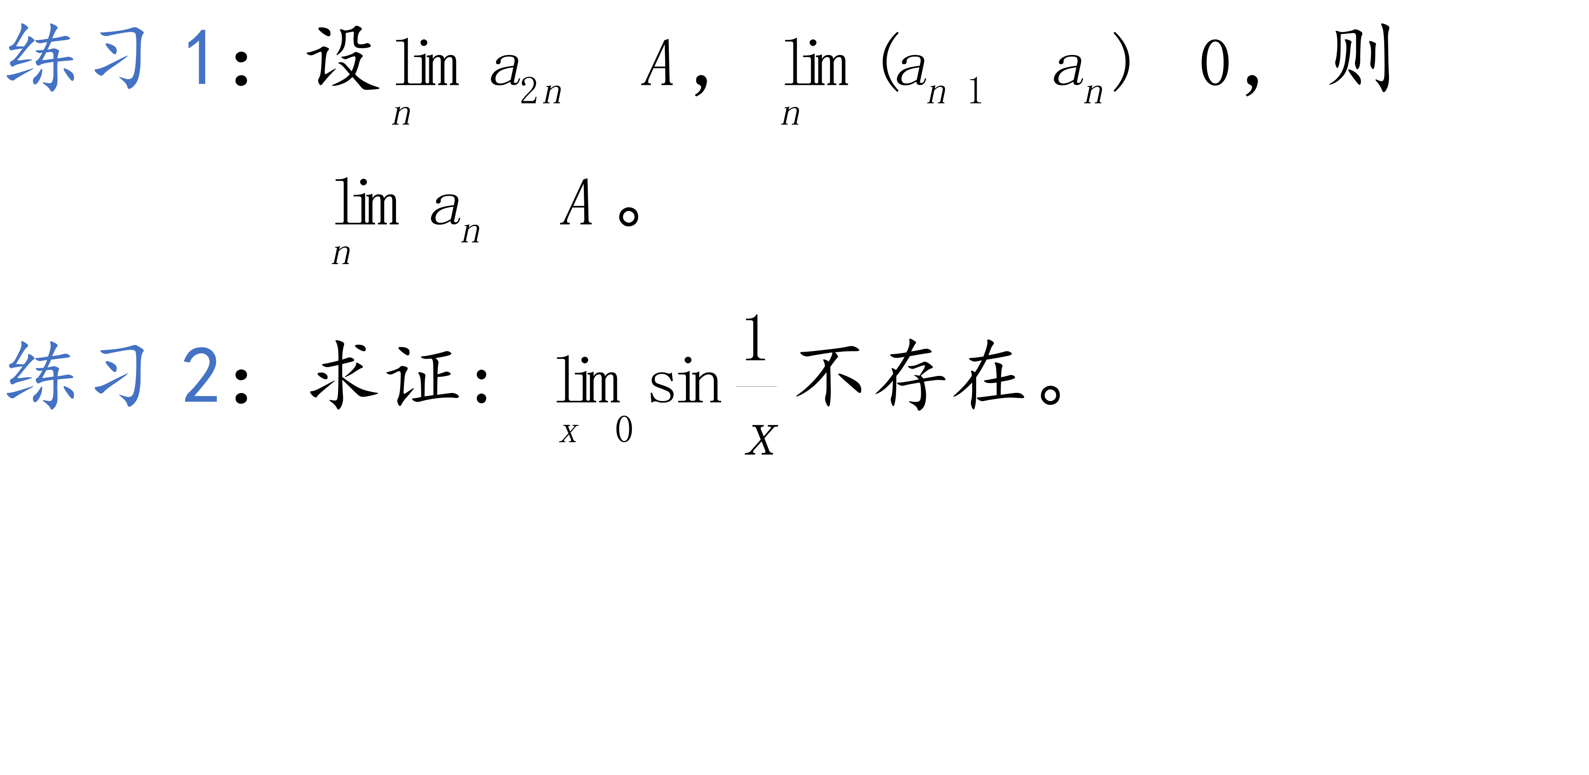
4、利用数列与其子列的极限关系证明极限存在
数列与其子列同时收敛且收敛到相同的极限值，还可引
申为数列收敛等价于奇数列和偶数列收敛到相同的极限值。
上面的充要条件常用来证明数列极限不存在。

